Slide 1
09 – Escalonamento
Prof. Ivandré Paraboni
USP / EACH
ACH-2044 – Sistemas Operacionais
2o. Semestre / 2007

Slide 2
Escalonamento
Introdução
Estratégias Básicas
  Primeiro a Entrar, Primeiro a Sair (FIFO)
  Alternância Circular (RR-Round Robin)
  Processo mais Curto Primeiro (SPF)
  Próxima Taxa de Resposta Mais Alta (HRRN)
  Menor Tempo de Execução Restante (SRT)
  Filas Multiníveis
  Por Fração Justa (FSS)
  Escalonamento de Tempo Real (TR)
Threads em Java
Exemplos de Escalonamento em SOs

Slide 3

Introdução
Multiprogramação objetiva manter o processador sempre ocupado;
A habilidade de alternar entre múltiplos processos é essencial aos SOs modernos;
O processador é um dos recursos mais importantes do sistema, e a decisão sobre como distribuí-lo é vital ao projeto de SO;
Escalonamento: estratégia ou política para determinar qual processo recebe um determinado recurso em um dado instante;
  escalonamento de CPU.

Slide 4
Uso de Recursos
O escalonamento pode ser empregado com muitos objetivos, e.g., maximização do desempenho, impor uso de prioridades etc.
Seu sucesso depende da forma como o processo usa os recursos do sistema;
Um processos realiza um ‘burst’ (surto) de uso da CPU e então um ‘burst’ de E/S;
Surtos de CPU tendem a ser ou curtos e numerosos (IO-bound), ou longos e poucos (CPU-bound).

Slide 5

Comportamento Típico
cpu-bound
io-bound
(e.g., interativo)

Slide 6
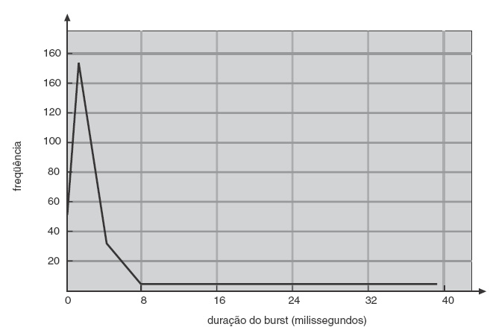
Tempos de ‘burst’ de CPU

Slide 7
Escalonamento de Alto Nível
Ou escalonamento de tarefas, de longo prazo ou de admissão:
  decide quais tarefas disputarão ativamente os recursos do sistema;
  uma vez admitidas, são inicializadas e se transformam em processos;
  determina o grau de multiprogramação do sistema (nro. total de processos gerenciados em um dado instante);
  existe apenas em sistemas tipo batch.

Slide 8
Escalonamento de Nível Médio
Uma vez que os processos sejam admitidos pelo escalonamento de alto nível, o nível intermediário determina quais deles terão permissão de competir pelo processador;
Suspende e retoma processos procurando manter equilíbrio na carga do sistema.

Slide 9
Escalonamento de Baixo Nível
Determina qual dentre os processos ativos ocupará o processador;
Pode atribuir prioridades aos processos, refletindo sua importância relativa dentro do sistema;
Realiza ainda o despacho do processo para o processador designado;
É o foco desta aula.

Slide 10
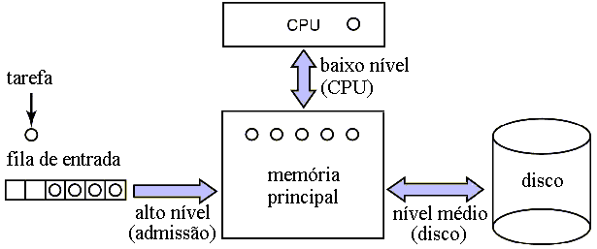
Níveis de Escalonamento

Slide 11
Escalonamento Não-Preemptivo
Tendo o sistema designado um processo ao processador, não pode retirá-lo;
Somente o próprio processo pode devolver o controle (e.g., ao concluir sua tarefa);
Processos curtos (e.g., interativos) podem sofrer atraso, mas o tempo de espera é mais previsível pois não há desalojamento;
Processos com erro (e.g., loop infinito) podem jamais devolver o processador;
Windows até v. 3.x era não–preemptivo.

Slide 12
Escalonamento Preemptivo
O sistema pode retirar o processador do processo que o recebeu;
Útil em sistemas que exigem resposta rápida como de tempo real ou interativos;
Custo: chaveamento de contextos causa sobrecarga ao sistema;
Para ser efetivo, precisa manter muitos processos em memória principal;
  na prática, partes menos ativas ficam em disco;
Windows-95 e seus sucessores são todos preemptivos.

Slide 13

Prioridades Estáticas
Imutáveis;
Fáceis de implementar;
Não respondem a mudanças no ambiente:
  nem mesmo às que poderiam melhorar o desempenho do processo em questão.

Slide 14
Prioridades Dinâmicas
Respondem ao ambiente;
  o sistema pode elevar a prioridade de um processo que esteja retendo um recurso importante requisitado também por um processo de prioridade mais alta;
Implementação complexa;
Sobrecarga para o sistema;
  mas espera-se que seja compensada pela otimização do uso dos recursos.

Slide 15
Por que Escalonar ?
Objetivos variam dependendo do tipo de sistema (e.g., tempo real, batch etc):
  maximizar rendimento (nro. de processos atendidos / unidade de tempo);
  maximizar o nro. de processos interativos com tempo de resposta aceitável;
  evitar adiamento indefinido;
  impor prioridades;
  minimizar a sobrecarga do sistema;
  garantir previsibilidade;
Muitos objetivos são conflitantes, o que torna o escalonamento um problema complexo.

Slide 16
Propriedades Essenciais
Justiça: tratamento semelhante a processos semelhantes, ausência de adiamento indefinido etc;
Previsibilidade: o tempo de execução de um mesmo processo em ocasiões com carga do sistema semelhante deve ser o mesmo;
  temos certa percepção de quanto tempo tarefas levam para ser executadas - e se a luz vermelha do semáforo tivesse duração aleatória ?
  em sistemas de tempo real ou interativos pode ser mais importante do que desempenho;
Escalabilidade: sob carga intensa, o sistema deve degradar graciosamente.

Slide 17
Critérios de Escalonamento
Comportamento dos processos:
  IO-bound x CPU-bound;
  batch (pode sofrer atraso) ou interativo (tempo de resposta crítico);
  prioridade atribuída;
Políticas de escalonamento preemptivo costumam manter informações sobre o tempo real de execução de um processo;
  processo que ganhou pouco tempo merece mais...
  ou o processo que já obteve muito merece mais ainda, pois deve estar quase pronto ?

Slide 18
Medidas de Sucesso
Taxa de utilização da CPU;
Vazão (throughput): nro.de processos concluídos por unidade de tempo;
Tempo de retorno (turnaround): tempo da submissão ao término do processo;
Tempo de espera: tempo na fila de prontos;
Tempo de resposta: tempo até o início da exibição de resultados;
  em sistemas altamente interativos, turnaround não é tão importante.

Slide 19
Escalonamento Ideal
Maximiza a utilização dos recursos do sistema e vazão (throughput);
Reduz retorno (turnaround), tempo de espera e tempo de resposta;
Em geral SOs procuram otimizar valores médios, mas às vezes é necessário otimizar limites inferior e superior:
  e.g., garantir que nenhum processo interativo demore mais do que x unidades de tempo para responder ao usuário.

Slide 20
Escalonamento
Introdução
Estratégias Básicas
  Primeiro a Entrar, Primeiro a Sair (FIFO)
  Alternância Circular (RR-Round Robin)
  Processo mais Curto Primeiro (SPF)
  Próxima Taxa de Resposta Mais Alta (HRRN)
  Menor Tempo de Execução Restante (SRT)
  Filas Multiníveis
  Por Fração Justa (FSS)
  Escalonamento de Tempo Real (TR)
Threads em Java
Exemplos de Escalonamento em SOs

Slide 21
Escalonamento
Introdução
Estratégias Básicas
  Primeiro a Entrar, Primeiro a Sair (FIFO)
  Alternância Circular (RR-Round Robin)
  Processo mais Curto Primeiro (SPF)
  Próxima Taxa de Resposta Mais Alta (HRRN)
  Menor Tempo de Execução Restante (SRT)
  Filas Multiníveis
  Por Fração Justa (FSS)
  Escalonamento de Tempo Real (TR)
Threads em Java
Exemplos de Escalonamento em SOs

Slide 22
1º a Entrar, 1º a Sair
(First In, First Out - FIFO)
Ou: First Come, First Serve (FCFS);
Não preemptivo: uma vez selecionado, o processo executa até o fim;
A ordem da fila de prontos é respeitada;
Algoritmo simples e justo, porém processos longos podem fazer processos curtos esperar muito;
  efeito “comboio”;

Slide 23
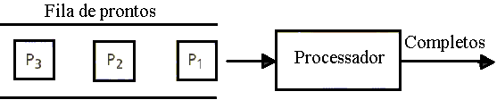
(cont.)
Questão: há adiamento indefinido neste esquema ?
Não. processos são executados em ordem de chegada.

Slide 24
(cont.)
Processo Burst
P₁ 24
P₂ 3
P₃ 3
Suponha a ordem de chegada P₁ , P₂ , P₃
Tempo de espera para P₁ = 0; P₂ = 24; P₃ = 27
Tempo de espera médio: (0 + 24 + 27)/3 = 17
duração do tempo de uso da CPU
P₁
P₂
P₃
0
24
27
30

Slide 25
(cont.)
Mas se a ordem for P₂ , P₃ , P₁
Tempo de espera para P₁ = 6; P₂ = 0; P₃ = 3
Tempo de espera médio: (6 + 0 + 3)/3 = 3
Tempo de espera FIFO não é mínimo e pode apresentar grande variação.
P₂
P₃
P₁
0
3
6
30

Slide 26
(cont.)
Inapropriado para processos interativos que exigem bom tempo de resposta;
Raramente visto em sua forma pura;
Normalmente embutido em esquemas mais sofisticados, e.g., FIFO para processos de mesma prioridade.

Slide 27
Escalonamento
Introdução
Estratégias Básicas
  Primeiro a Entrar, Primeiro a Sair (FIFO)
  Alternância Circular (RR-Round Robin)
  Processo mais Curto Primeiro (SPF)
  Próxima Taxa de Resposta Mais Alta (HRRN)
  Menor Tempo de Execução Restante (SRT)
  Filas Multiníveis
  Por Fração Justa (FSS)
  Escalonamento de Tempo Real (TR)
Threads em Java
Exemplos de Escalonamento em SOs

Slide 28
Alternância Circular ou Revezamento (Round Robin - RR)
Processos são despachados em ordem FIFO, mas recebem uma quantidade de tempo limitada (quantum);
Se o processo não terminar no seu quantum (ou dormir aguardando um evento etc) sofre preempção e o controle é passado ao próximo processo pronto;
O processo que sofreu preempção volta ao final da fila (que é circular).

Slide 29
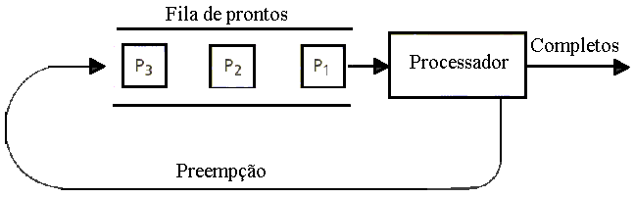
(cont.)

Slide 30
(cont.)
Bom para sistemas interativos;
Escalonador deve assegurar sobrecarga mínima (i.e., chaveamento de contexto deve ser rápido) e mantendo processos prontos em memória principal;
Como FIFO, é normalmente parte de um esquema mais sofisticado, mas raramente o mestre;
Escalonamentos complexos podem degenerar em FIFO ou RR quando e.g., todos processos têm a mesma prioridade;
RR e FIFO são exigências da especificação POSIX de tempo real.

Slide 31
Selfish Round Robin – SRR
Em RR puro, processos antigos têm de dividir o tempo com processos novos;
Variação ‘egoísta’ (selfish) de RR;
Usa técnicas de envelhecimento (aging) para elevar prioridades gradativamente;
Processos envelhecem em uma fila de retenção até atingir a prioridade necessária para entrar na fila de ativos;
Assim, processos mais antigos têm prioridade sobre os que acabaram de entrar no sistema.

Slide 32
(cont.)
Prioridade de um processo em retenção aumenta a uma taxa a;
Prioridade de um processo na fila de ativos aumenta a uma taxa b, b ≤ a;
Ajuste de valores tem grande influência sobre o comportamento geral do sistema;
Se processos retidos envelhecem mais rápido que os ativos (b < a), eventualmente entram na disputa;
À medida que a fica muito maior que b, processos praticamente não sofrem retenção, e o esquema degenera para RR;
Se b == a o esquema degenera para FIFO.

Slide 33
Tamanho do Quantum
A questão maior/menor é crítica para operação efetiva do escalonamento preemptivo;
  se muito grande, todos processos tendem a obter todo tempo de que necessitam, degenerando em FIFO;
  se muito pequeno, tempo de chaveamento predomina; sobrecarga excessiva;
  exemplo: botão de controle de quantum.
  qual o valor ideal ?

Slide 34
(cont.)
O quantum deve ser grande o bastante para completar a maioria das requisições interativas (processos IO-bound);
Processos interativos tendem a usar o processador por breves intervalos de tempo e então fazer E/S;
O quantum deve cobrir este tempo de uso do processador, maximizando o uso dos recursos;
Garante tempo de resposta rápido para interação;
Impacto nos processos CPU-bound continua sendo mínimo, pois estes continuam obtendo o processador durante os intervalos para E/S.

Slide 35
Quantum em Linux
Quantum padrão de 100ms por processo;
Pode variai de 100ms-200ms dependendo da sua prioridade e comportamento;
Processos de alta prioridade e IO-bound recebem quantum maior;
Processos de baixa prioridade e CPU-bound recebem quantum menor.

Slide 36
Quantum em Windows-XP
O quantum é um valor específico da arquitetura (20ms na maioria dos sistemas);
Pode variar dependendo do processo estar em 1o. ou 2o. plano da interface gráfica.

Slide 37
Outras Considerações para RR
Quantum deve ser fixo ou variável ?
Deve ser o mesmo para todos processos ou diferenciado ?
  em geral variável e diferenciado de acordo com prioridade, tipo de processo etc.
A sobrecarga ocasionada pela preempção é justificável se só há processos CPU-bound ?
  ainda é útil em sistemas de tempo real e missão crítica, onde não pode haver loop infinito;
  mesmo processos puramente CPU-bound precisam suportar interação ocasional.

Slide 38
Escalonamento
Introdução
Estratégias Básicas
  Primeiro a Entrar, Primeiro a Sair (FIFO)
  Alternância Circular (RR-Round Robin)
  Processo mais Curto Primeiro (SPF)
  Próxima Taxa de Resposta Mais Alta (HRRN)
  Menor Tempo de Execução Restante (SRT)
  Filas Multiníveis
  Por Fração Justa (FSS)
  Escalonamento de Tempo Real (TR)
Threads em Java
Exemplos de Escalonamento em SOs

Slide 39
Processo Mais Curto Primeiro (Shortest Process First – SPF)
Não preemptivo;
Seleciona o processo de menor tempo estimado de execução até sua conclusão;
  favorece processos breves às custas dos processos mais longos;
Reduz o tempo médio de espera em comparação ao escalonamento FIFO;
Variância de tempos é muito maior; sistema se torna menos previsível, especialmente para processos grandes.

Slide 40
(cont.)
Processos IO-bound tendem a ser mais curtos do que CPU-bound, mas pelo fato de não haver preempção não há garantias de que tenham tempo de resposta satisfatório;
  serviço aos processos interativos não é imediato.

Slide 41
Estimativa de Tempo em SPF
Problema: é preciso estimar o tempo restante para conclusão;
  informação geralmente fornecida pelo usuário / desenvolvedor de aplicações;
Em ambientes de produção, o SO pode inferir o comportamento de processos executados repetidamente;
Em ambientes de desenvolvimento, o usuário raramente será capaz de oferecer uma estimativa de tempo de execução.

Slide 42
(cont.)
Problema: usuário pode oferecer estimativas de tempo curto para obter alta prioridade;
Formas de penalizar abusos:
  cancelar processos que ultrapassam o tempo de execução estimado;
  reduzir prioridades de outros processos do mesmo usuário infrator.

Slide 43
(cont.)
Alternativa: executar o processo por um pequeno percentual extra de tempo e então “congelá-lo” para que seja retomado mais tarde;
SPF é derivado da estratégia de produção Shortest Job First (SJB);
  pode ser bom para fábricas mas não para escalonamento de baixo nível.

Slide 44
Escalonamento
Introdução
Estratégias Básicas
  Primeiro a Entrar, Primeiro a Sair (FIFO)
  Alternância Circular (RR-Round Robin)
  Processo mais Curto Primeiro (SPF)
  Próxima Taxa de Resposta Mais Alta (HRRN)
  Menor Tempo de Execução Restante (SRT)
  Filas Multiníveis
  Por Fração Justa (FSS)
  Escalonamento de Tempo Real (TR)
Threads em Java
Exemplos de Escalonamento em SOs

Slide 45
Próxima Taxa de Resposta Mais Alta (Highest Response-ratio Next – HRRN)
Corrige algumas deficiências do SPF;
  em especial o excesso de favoritismo aos processos mais curtos;
Não preemptivo;
A prioridade de cada processo é uma função de seu tempo de serviço e tempo de espera pelo serviço;
Uma vez obtido o serviço, o processo executa até o fim (i.e., até uma parada para aguardar um evento de E/S etc).

Slide 46
Cálculo de Prioridades HRRN
Prioridade = (espera + serviço) / serviço;
Prioridades de valor mais alto executam 1º;
  quanto maior o tempo de serviço, menor a prioridade;
Favorece processos curtos (com pouco tempo de serviço);
Mas também dá oportunidade aos longos (com grande tempo de espera).

Slide 47
Teste
Considerando que
  Prioridade = (espera + serviço) / serviço;
Suponha dois processos P1 e P2:
  P1 declarou tempo de serviço = 5s e está esperando há 20s;
  P2 declarou tempo de serviço = 3s e está esperando há 9s;
Quem (P1 ou P2) executará primeiro ?
prioridade(P1) = 5 > prioridade(P2) = 4. P1 executa primeiro.

Slide 48
Escalonamento
Introdução
Estratégias Básicas
  Primeiro a Entrar, Primeiro a Sair (FIFO)
  Alternância Circular (RR-Round Robin)
  Processo mais Curto Primeiro (SPF)
  Próxima Taxa de Resposta Mais Alta (HRRN)
  Menor Tempo de Execução Restante (SRT)
  Filas Multiníveis
  Por Fração Justa (FSS)
  Escalonamento de Tempo Real (TR)
Threads em Java
Exemplos de Escalonamento em SOs

Slide 49
Menor Tempo de Execução Restante (Shortest Remaining Time – SRT)
Contrapartida preemptiva ao SPF;
Seleciona processo de menor tempo estimado e executa até o final, ou até esgotar seu quantum;
Tenta aumentar o rendimento do sistema atendendo pequenos processos recém chegados;
Era efetivo em sistemas que recebiam fluxos de tarefas como entrada; pouco útil em SOs atuais.

Slide 50
Tempos de Espera em SRT
Para processos longos, tempo médio de espera e variância são ainda maiores do que em SPF;
Teoricamente oferece tempos de espera mínimos, mas a maior sobrecarga geral tende a fazer SRT pior do que SPF também neste quesito.

Slide 51
Exemplo
Se um processo longo está quase acabando e então chega um processo curto, deve sofrer preempção ?
  de acordo com SRT sim, mas talvez seja melhor não fazê-lo após um certo limite;
  o tempo de troca de contexto pode ser maior do que a diferença de tempo de serviço de ambos os processos, e neste caso preempção não compensa.

Slide 52
Estimativa de Tempo em SRT
Como em SPF, SRT também requer que os tempos estimados de execução sejam conhecidos;
Projetista deve levar em conta eventuais abusos por parte do usuário.

Slide 53
Escalonamento
Introdução
Estratégias Básicas
  Primeiro a Entrar, Primeiro a Sair (FIFO)
  Alternância Circular (RR-Round Robin)
  Processo mais Curto Primeiro (SPF)
  Próxima Taxa de Resposta Mais Alta (HRRN)
  Menor Tempo de Execução Restante (SRT)
  Filas Multiníveis
  Por Fração Justa (FSS)
  Escalonamento de Tempo Real (TR)
Threads em Java
Exemplos de Escalonamento em SOs

Slide 54
Filas Multiníveis (Multi-level Queues)
Idéia geral: classificar processos em categorias distintas, dando a cada um uma fila e um escalonador específicos;
  e.g., a fila de prontos é dividida em 1º plano (processos interativos) e 2º plano (batch);
  as duas categorias exigem tempos de resposta diferentes e têm comportamentos diferentes;
  além disso, primeiro plano pode ter prioridade sobre o segundo.

Slide 55
(cont.)
Cada fila é organizada de acordo com alguma característica do processo (e.g., prioridade, tamanho em memória etc);
Há um escalonamento fixo entre filas (e.g., interativos, batch etc);
Alternativa: dividir a fatia de tempo entre filas, que então fazem o escalonamento de seus processos dentro do tempo concedido;
Exemplo: 1º plano detém 80% do tempo de CPU e usa Round Robin; 2º plano detém os 20% restantes e usa FIFO.

Slide 56

Exemplo

Slide 57
O Conceito de Retorno
Se um processo ficou pronto para executar mas ainda não teve chance de estabelecer um padrão de comportamento, o escalonador não pode estimar quanto tempo de CPU necessita ou qual a sua natureza;
Estas decisões precisam ser rápidas para que haja bom uso dos recursos do sistema e máximo desempenho dos demais processos;
  filas multi-níveis de retorno se prestam a isso.

Slide 58
Filas Multiníveis de Retorno (Multi-level Feedback Queues)
Estrutura hierárquica de filas comunicantes (com retorno);
Novos processos entram na fila de nível mais alto em ordem FIFO até executar;
Se o processo concluir dentro de seu quantum, sai da rede;
Se o quantum expirar, passa para a fila de nível seguinte;
A fila de nível mais baixo é normalmente percorrida em RR até o processo concluir.

Slide 59
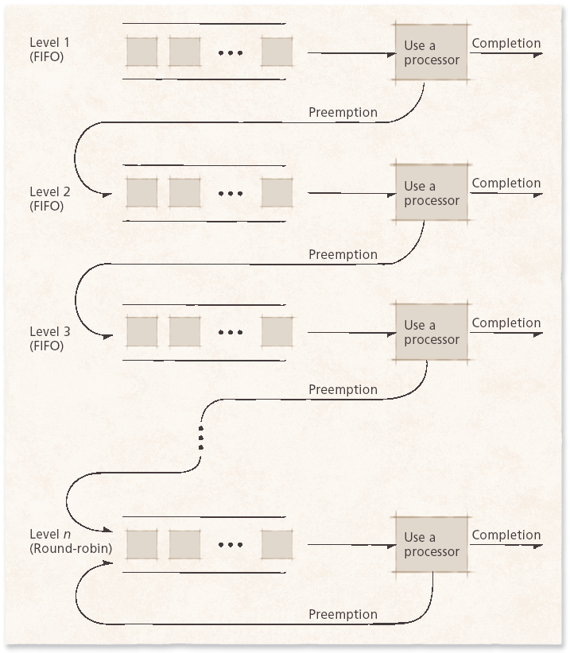
Exemplo

Slide 60
Ordem de Execução
O próximo processo a executar é o que está no início da fila mais alta;
Qualquer processo em execução pode sofrer preempção se chegar um novo processo em uma fila superior;
Se o fluxo de entrada de novos processos for muito grande, pode haver adiamento indefinido.

Slide 61
Efeito Geral Obtido
Quanto mais CPU um processo consumir, menor será a sua prioridade (CPU-bound);
Processos altamente interativos e de baixo consumo de CPU (IO-bound) recebem alta prioridade pois permanecem nos níveis superiores da rede;
  pode haver adiamento indefinido caso haja muitos processos deste tipo;
Novos processos (de comportamento desconhecido) têm prioridade inicial alta, que é rapidamente ajustada se for o caso.

Slide 62
Tamanho do Quantum
Para a 1ª fila, o escalonador escolhe um quantum bastante grande para que a maioria dos processos IO-bound possam concluir dentro do prazo;
Processos CPU-bound consomem todo seu quantum e vão recebendo menor prioridade, mantendo o equilíbrio geral do sistema e um tempo de resposta satisfatório para processos interativos.

Slide 63
Retorno à Fila
Quando um processo sai da rede (e.g., para fazer E/S) pode memorizar a fila onde estava e depois retornar a ela diretamente;
  heurística: o comportamento recente de um processo é um bom indicador de seu comportamento futuro;
Evita que processos CPU-bound causem interferência nos processos IO-bound.

Slide 64
Mudança de Comportamento
A estrutura de filas classifica processos de acordo com seu comportamento dando-lhes tratamento adequado;
Se o processo mudar de comportamento o sistema não tem meios de reclassificá-lo;
Um processo de baixa prioridade que inicie E/S terá desempenho baixo, pois vai retornar à fila onde estava.

Slide 65
Reclassificação de Prioridades
Registra-se a fila onde estava o processo e a porção do quantum que não foi utilizada na última execução;
Se o processo não consumiu todo seu quantum, passa a um nível superior;
Na prática, processos que consomem muita CPU e então fazem E/S podem sofrer uma lentidão inicial, a qual é logo corrigida.

Slide 66
Variações
Simplesmente elevamos o processo em um nível sempre que ele não tiver usado todo seu tempo, sem armazenar o tempo propriamente dito;
Podemos também fazer o processo passar várias vezes por RR em uma mesma fila antes de baixar sua prioridade;
O nro. de ciclos pode também aumentar com a descida, refinando ainda mais o serviço prestado a processos IO-bound e CPU-bound.

Slide 67
Considerações
Filas Multiníveis de Retorno constituem um mecanismo de escalonamento adaptativo que responde a mudanças de comportamento dos processos;
Implica maior sobrecarga ao escalonamento;
  em geral amplamente compensada pela melhor resposta do sistema;
Exemplo clássico: Linux.

Slide 68
Escalonamento
Introdução
Estratégias Básicas
  Primeiro a Entrar, Primeiro a Sair (FIFO)
  Alternância Circular (RR-Round Robin)
  Processo mais Curto Primeiro (SPF)
  Próxima Taxa de Resposta Mais Alta (HRRN)
  Menor Tempo de Execução Restante (SRT)
  Filas Multiníveis
  Por Fração Justa (FSS)
  Escalonamento de Tempo Real (TR)
Threads em Java
Exemplos de Escalonamento em SOs

Slide 69
Escalonamento por Fração Justa (Fair Share Scheduling – FSS)
Muitos SOs (e.g., Unix) suportam o conceito de grupos de processos relacionados (e.g., de um mesmo usuário);
Recursos são divididos igualmente entre todos os processos do sistema, sem considerar o grupo ao qual pertencem.

Slide 70
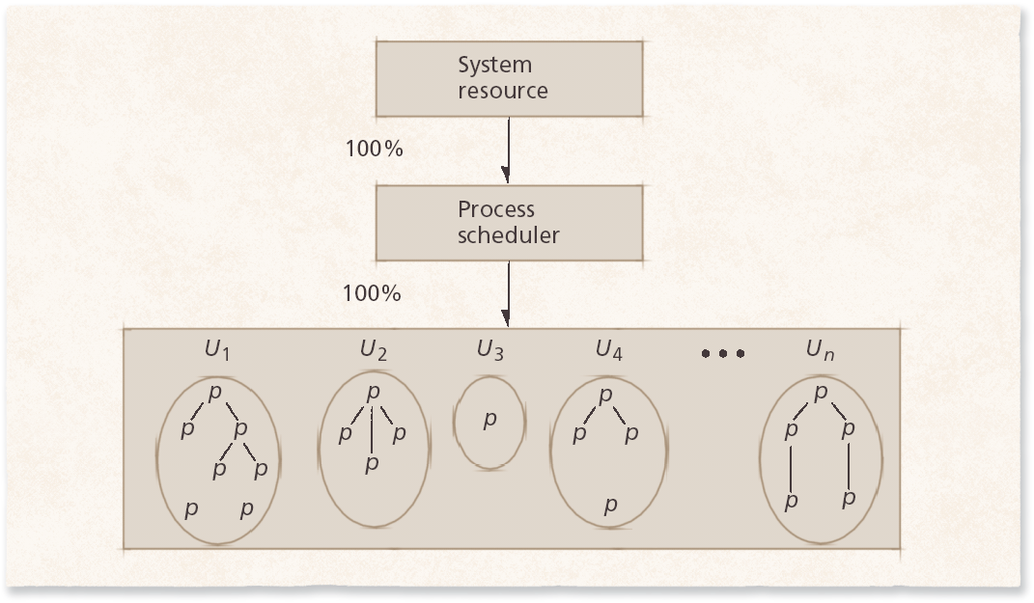
Escalonamento Padrão Unix

Slide 71
Escalonamento por Fração Justa
Permite ao sistema a garantir justiça entre grupos de processos, concedendo a cada um deles um subconjunto (a fração justa) dos recursos disponíveis;
Assegura que o desempenho de um processo seja afetado apenas pela população de seu grupo.

Slide 72
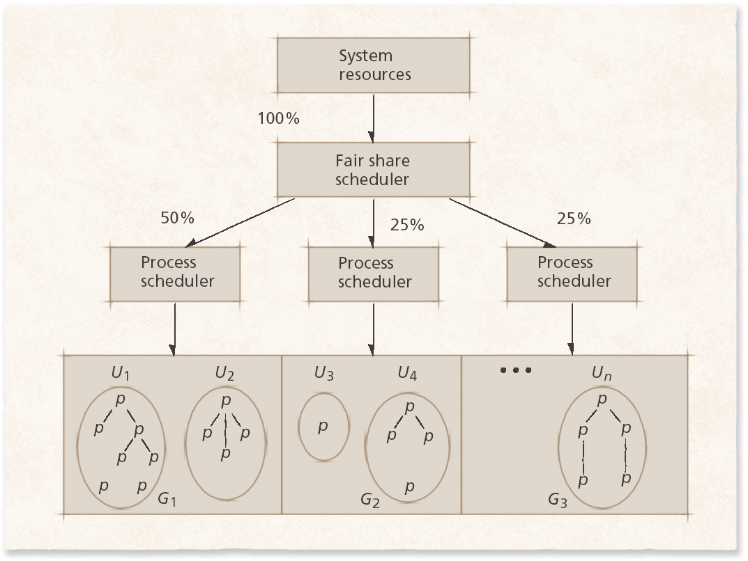
Escalonamento por Fração Justa

Slide 73
Escalonamento
Introdução
Estratégias Básicas
  Primeiro a Entrar, Primeiro a Sair (FIFO)
  Alternância Circular (RR-Round Robin)
  Processo mais Curto Primeiro (SPF)
  Próxima Taxa de Resposta Mais Alta (HRRN)
  Menor Tempo de Execução Restante (SRT)
  Filas Multiníveis
  Por Fração Justa (FSS)
  Escalonamento de Tempo Real (TR)
Threads em Java
Exemplos de Escalonamento em SOs

Slide 74
Tempo Real (TR)
Conceito relacionado: escalonamento por prazo (Deadline Scheduling);
  processos são escalonados para conclusão em prazos específicos;
  usuário estipula antecipadamente suas exigências e o sistema se encarrega de cumprí-las sem degradar os demais processos;
  requer planejamento cuidadoso da utilização de recursos até o fim da execução considerando novos processos com requisições imprevisíveis;
  faz gerenciamento intensivo de recursos, com grande sobrecarga adicional.

Slide 75
O Início
SAGE (Semi Automatic Ground Environment) da força aérea americana;
Usado durante a guerra fria para monitoramento do espaço aéreo dos EUA;
Analisava informações obtidas de radares e orientava caças interceptadores;
56 computadores IBM AN/FSQ-7 à válvula eletrônica;
SO era o maior programa da época (final dos anos 50).

Slide 76
Atualidade
Hoje os SOs de tempo real procuram ser o menor possível;
  aplicação principal: sistemas embarcados;
Sistemas mais populares:
  QNX (padrão POSIX p/ Intel);
  VxWorks (PowerPC);
  Windows CE.Net;
  OS-9;
  uClinux.

Slide 77
Escalonamento TR
Atende às necessidades de processos que devem produzir uma saída correta em determinado momento, i.e., com restrição de tempo;
Pode dividir trabalho em tarefas isoladas com prazos definidos, ou executar periodicamente uma determinada tarefa (e.g., leitura de instrumentos).

Slide 78
Tempo Crítico e Não Crítico
Escalonamento de Tempo Não Crítico:
  garante apenas que os processos de tempo real sejam despachados antes dos demais, mas não garante o cumprimento das restrições de tempo;
Escalonamento de Tempo Crítico:
  garante que as exigências de prazo dos processos de tempo real sejam sempre atendidas.

Slide 79
Escalonamento de TR Estático
Não ajusta a prioridade dos processos ao longo do tempo (calculada apenas uma vez);
Algoritmo simples e com pouca sobrecarga;
Usado em sistemas de TR crítico;
Cumprimento de prazos é facilmente verificável;
Não é sujeito a flutuações de desempenho;
Ex: escalonamento por Taxa Monotônica.

Slide 80
Escalonamento por Taxa Monotônica (Rate-Monotonic – RM)
Escalonamento de TR estático de alternância circular (RR) preemptivo e por prioridade;
Eleva a prioridade de um processo de forma linear (monotônica) de acordo com a freqüência (taxa) com que deve ser executado;
Favorece processos que executam mais freqüentemente.

Slide 81
Escalonamento de TR Dinâmico
Ajustam as prioridades dos processos de TR durante a execução, com sobrecarga adicional;
  às vezes combinado com prioridades estáticas para redução de sobrecarga;
Exemplos:
  algoritmo de Prazo Mais Curto 1º (Earliest Deadline First - EDF);
  algoritmo de Folga Mínima 1º (Minimum Laxity First – MLF).

Slide 82
Prazo Mais Curto Primeiro
(Earliest Deadline First – EDF)
Preemptivo;
Despacha primeiramente o processo de prazo mais próximo do fim;
Se chegar outro processo mais urgente, o processo atual sofre preempção e é substituído;
Tentativa de cumprir o maior número de prazos possível minimizando o tempo médio de espera.

Slide 83
Folga Mínima Primeiro
(Minimum Laxity First – MLF)
Similar ao EDF, mas baseado na medida de importância do processo considerando:
  tempo (D) restante para o prazo final e
  tempo (C) necessário para conclusão da tarefa;
Sendo T o tempo atual, folga (L) é
  L = D – (T + C);
Se não há folga (L==0) o processo deve despachar imediatamente;
Em geral MLF é melhor do que EDF, mas nem sempre o tempo (C) é conhecido.

Slide 84
Latência de Despacho
Muitos SOs precisam aguardar a conclusão de uma chamada de sistema ou bloco de E/S para poder efetuar uma troca de contexto;
Isso pode atrasar o início de um processo, por maior que seja sua prioridade;
Efeito potencialmente devastador para processos de tempo real.

Slide 85
(cont.)
Uma solução: permitir que chamadas do sistema sofram preempção, e.g., com pontos de preempção periódica em locais “seguros” do núcleo verificando se um processo de TR precisa ser executado;
Alternativa: tornar o núcleo inteiro passível de interrupção usando mecanismos de proteção;
Exemplo Solaris: latência de despacho sem preempção é de 100ms. Com preempção de núcleo fica abaixo de 1ms.

Slide 86
Escalonamento
Introdução
Estratégias Básicas
  Primeiro a Entrar, Primeiro a Sair (FIFO)
  Alternância Circular (RR-Round Robin)
  Processo mais Curto Primeiro (SPF)
  Próxima Taxa de Resposta Mais Alta (HRRN)
  Menor Tempo de Execução Restante (SRT)
  Filas Multiníveis
  Por Fração Justa (FSS)
  Escalonamento de Tempo Real (TR)
Threads em Java
Exemplos de Escalonamento em SOs

Slide 87
Threads em Java
Programadores devem determinar a quantidade de threads a criar, a ordem de execução, prioridades etc;
JVM oferece um ambiente de programação multithread para este fim,
No entanto, diferentes sistemas oferecem níveis de suporte variável à programação multithread;
Assim, a especificação oferecida pode não ser suportada pela plataforma em uso.

Slide 88
Diferenças entre Plataformas
Threads de usuário são despachados como uma unidade e escalonados por biblioteca;
Threads de núcleo podem ser escalonados pelo SO de forma independente (dentro do processo ao qual pertencem);
SO pode usar divisão de tempo em fatias (time-slicing) ou não:
  se há fatia de tempo, esta pode ser dividida entre todos threads de mesma prioridade;
  caso contrário, cada thread executa até o fim (ou pausa para E/S etc) sem preempção.

Slide 89
Prioridades de Threads Java
Prioridades são (re)definidas com:
  Thread.currentThread().setPriority(n);
Valores de n podem variar de 1 a 10:
  n=1 Thread.MIN_PRIORITY;
  n=5 Thread.NORM_PRIORITY;
  n=10 Thread.MAX_PRIORITY;
Prioridade mais alta executa o tempo todo;
Havendo múltiplos com a mesma prioridade, há alternância circular (RR).

Slide 90
Definição de Prioridade
Prioridade é herdada do thread pai (se houver) ou normal (5);
Pode ser incrementada ou decrementada a qualquer tempo.
public class SimpleThread extends Thread {
public void run() {
// aumenta a prioridade em 2 níveis
setPriority(Thread.NORM_PRIORITY + 2);
// etc...
}
}

Slide 91
Troca de Thread em Execução
Para dar oportunidade de execução a outro thread de mesma prioridade:
  Thread.yield();
Ignorado se não há outro thread de mesma prioridade;
Útil em sistemas sem time-slicing (e.g., antigo Solaris);
De resto é em geral desnecessário.

Slide 92
Efeito no SO
Prioridades Java são mapeadas para prioridades no núcleo do SO;
Exemplo: prioridades 6 e 7 em Java são a mesma coisa no Windows NT;
Não escreva código Java pressupondo tempo compartilhado !!!

Slide 93
Escalonamento
Introdução
Estratégias Básicas
  Primeiro a Entrar, Primeiro a Sair (FIFO)
  Alternância Circular (RR-Round Robin)
  Processo mais Curto Primeiro (SPF)
  Próxima Taxa de Resposta Mais Alta (HRRN)
  Menor Tempo de Execução Restante (SRT)
  Filas Multiníveis
  Por Fração Justa (FSS)
  Escalonamento de Tempo Real (TR)
Threads em Java
Exemplos de Escalonamento em SOs

Slide 94
Exemplos de Escalonamento
Na especificação POSIX
Solaris

Slide 95
Escalonamento em POSIX
3 algoritmos de escalonamento:
  SCHED_FIFO – sem fatia de tempo para threads de mesma prioridade;
  SCHED_RR – com preempção;
  SCHED_OTHER – implementação específica de cada plataforma.
2 políticas:
  PTHREAD_SCOPE_PROCESS – faz escalonamento entre threads do mesmo processo (m-2-n);
  PTHREAD_SCOPE_SYSTEM – faz escalonamento global entre todos threads do sistema (1-2-1).

Slide 96
Exemplo
#include <pthread.h>
#include <stdio.h>
#define NUM_THREADS 5
int main(int argc, char **argv) {
int i;
pthread_t tid[NUM THREADS];
pthread_attr_t attr;
pthread attr init(&attr); /* obtem os atributos padrão */
/* define o algoritmo de escalonamento como PROCESS ou SYSTEM */
pthread_attr_setscope(&attr, PTHREAD_SCOPE_SYSTEM);
/* define a política de escalonamento - FIFO, RT ou OTHER */
pthread_attr_setschedpolicy(&attr, SCHED_OTHER);
// etc ...

Slide 97
Exemplos de Escalonamento
Na especificação POSIX
Solaris

Slide 98
Escalonamento em Solaris
Implementa threads de núcleo;
6 categorias de escalonamento:
  tempo real (TR) de prioridade máxima;
  sistema (apenas tarefas de núcleo);
  tempo compartilhado (TC);
  interativo;
  fixo (ou TC estático);
  fatia justa (para grupos de processos);
Cada categoria possui níveis de prioridade e algoritmos de escalonamento próprios.

Slide 99
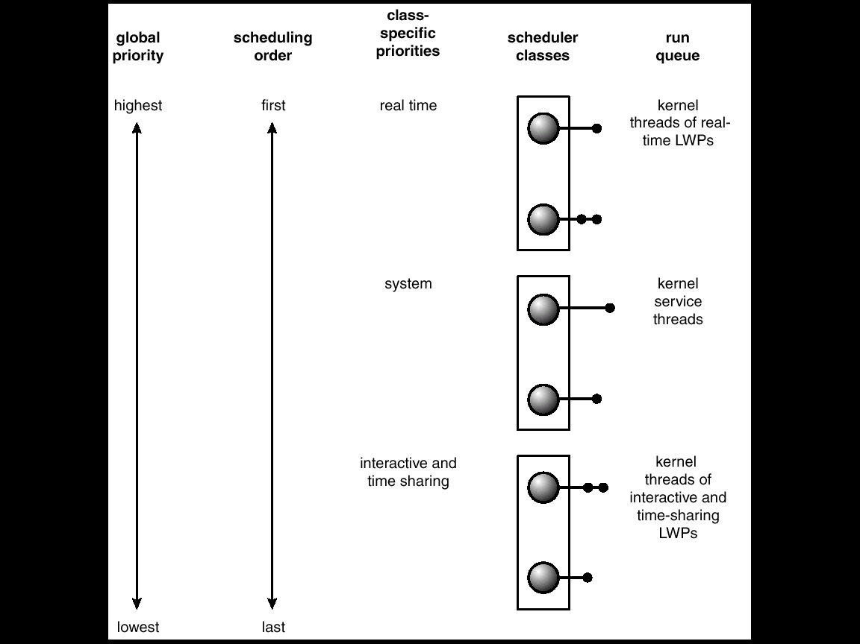

Slide 100
(cont.)
A categoria padrão é a de tempo compartilhado (TC);
Prioridades e fatias de tempo mudam segundo um esquema de filas multiníveis de retorno;
Maior prioridade implica menor quantum e vice-versa;
  prioriza processos IO-bound e interativos.

Slide 101
Despacho de Processos
pr. | Quantum | pr. após expirar | pr.após dormir
0 | 200 | 0 | 50
10 | 160 | 0 | 51
20 | 120 | 10 | 52
30 | 80 | 20 | 53
50 | 40 | 40 | 58
+cpu
-cpu
prioridade cai à medida que usa CPU demais
(CPU-bound)
prioridade aumenta para processos mais interativos (IO-bound)

Slide 102
Obrigado!

